Slide 1
LUẬN VĂN TỐT NGHIỆP ĐẠI HỌC
Ngành: Công nghệ thông tin
XÂY DỰNG HỆ THỐNG CẢNH BÁO CHÁY
ỨNG DỤNG IOT
Sinh viên thực hiện:
Lê Nguyễn Thái Dương – B1401035
Võ Nguyễn Đăng – B1401038
Giảng viên hướng dẫn:
TS. Nguyễn Thị Thu An
MSCB: 003366

Slide 2
Nội dung báo cáo
Giới thiệu tổng quan:
  Đặt vấn đề
  Lịch sử quyết vấn đề
  Hướng giải quyết vấn đề
Thiết kế và cài đặt:
  Kiến trúc hệ thống
  Sơ đồ phân rã chức năng
  Sơ đồ Use Case
  Thiết kế CSDL
1
Dương
3
Đăng
Phương pháp thực hiện:
  Internet of Things
  Các cảm biến và board mạch
  ReactJs
  ThingSpeak
  React Native
  Google Firebase
Kết luận:
  Kết quả đạt được
  Hạn chế
  Hướng phát tiển
Dương
4
Đăng
2
Demo
Đăng
5
Dương Đăng

Slide 3
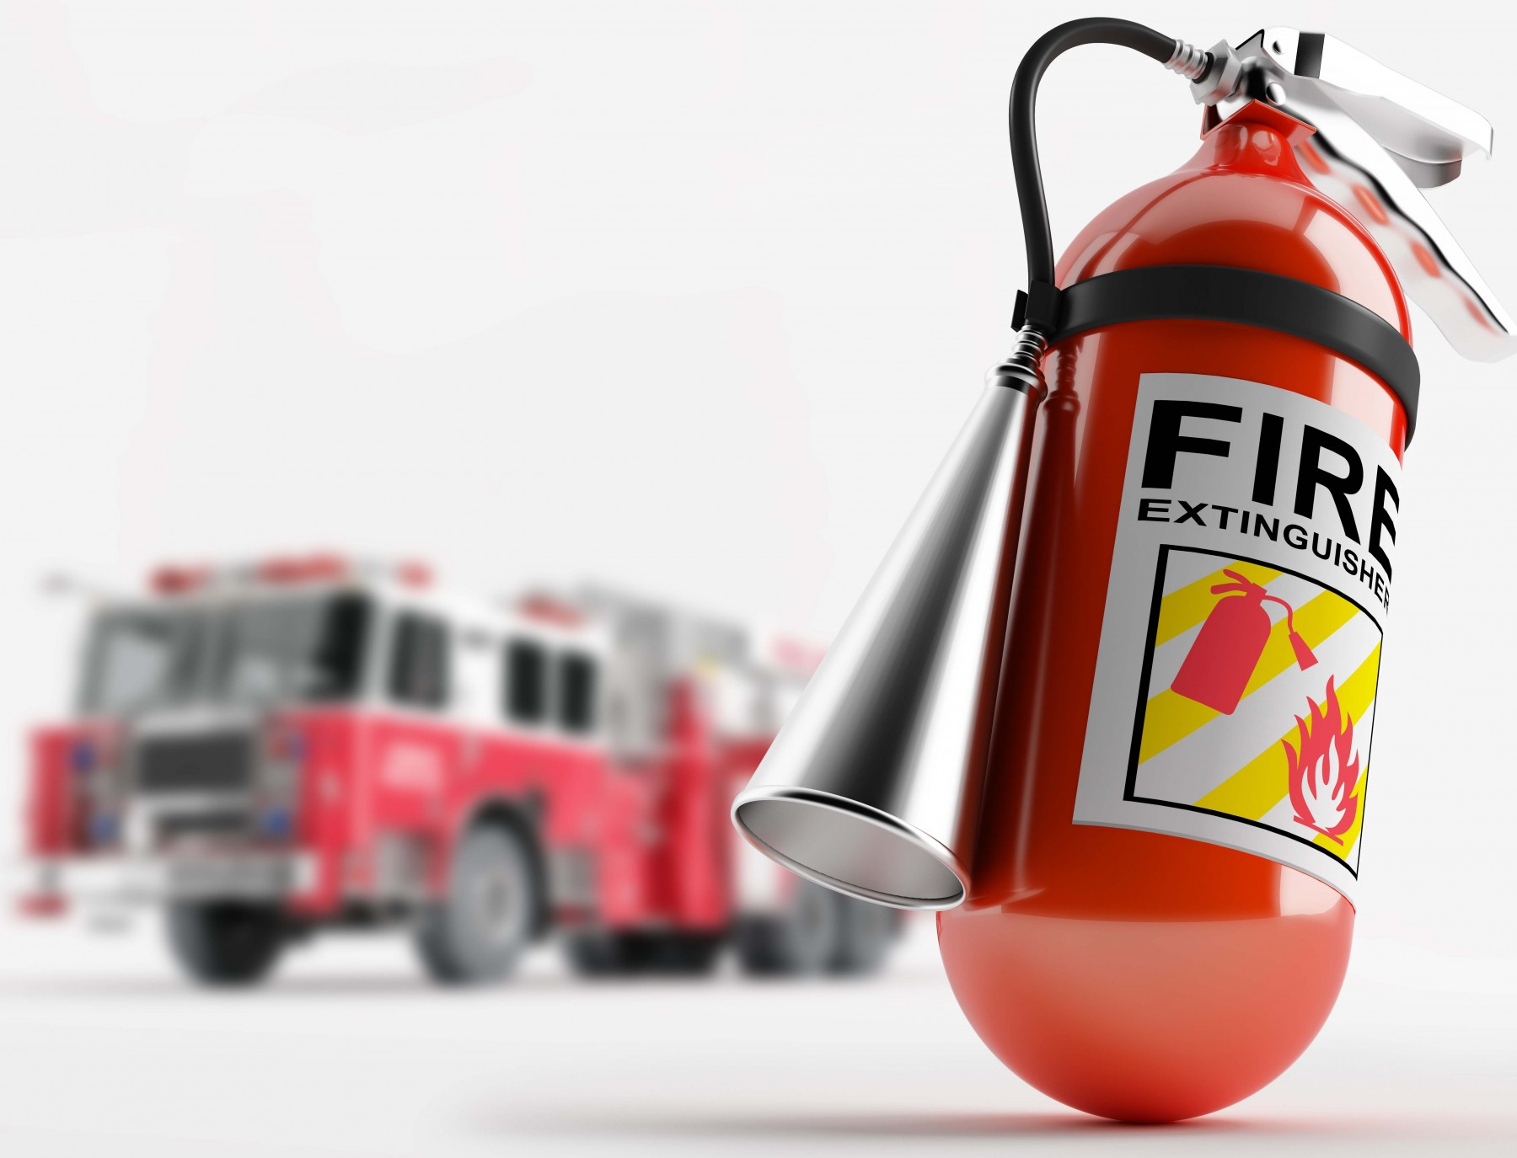
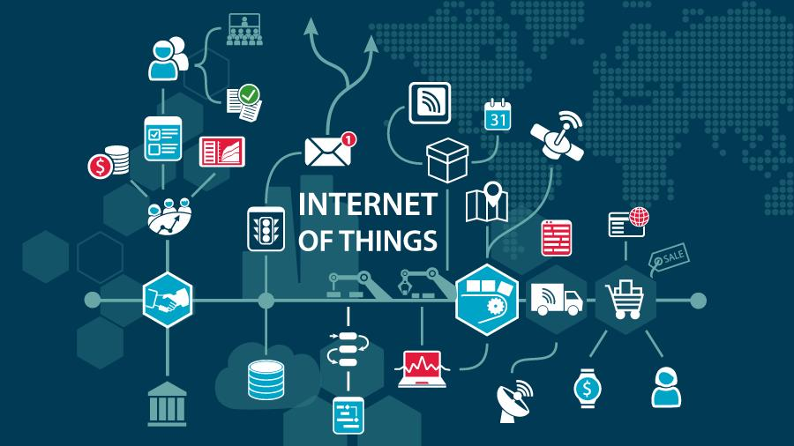
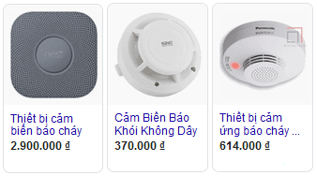
Đặt vấn đề
Ý thức người dân về phòng chống cháy nổ chưa cao.
IoT kết hợp với đời sống xã hội ở Việt Nam chưa phổ biến.
Các thiết bị cảnh báo cháy còn hạn chế và chưa áp dụng nhiều.

Slide 4

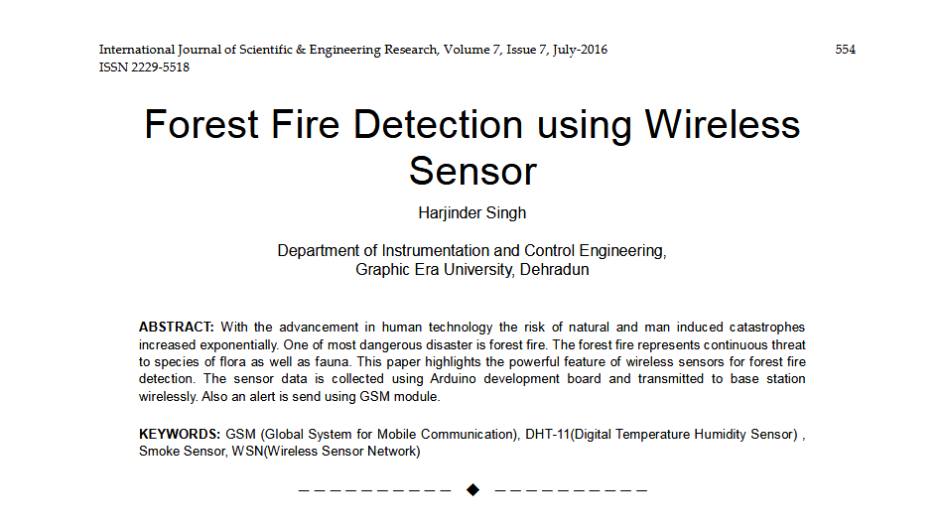
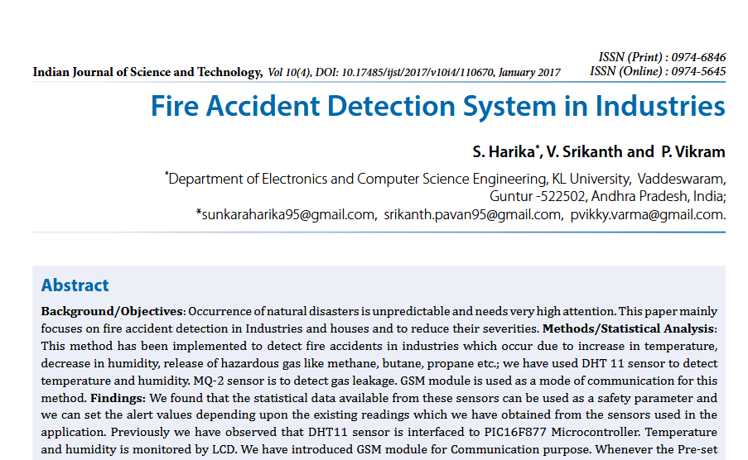
Lịch sử giải quyết vấn đề
  Chi phí cao.
  Áp dụng cho siêu thị, khu chung cư.
Nhiều cảm biến
Quy mô nhỏ
Giảm chi phí
Tăng độ tin cậy.
  Áp dụng quy mô lớn.
  Chi phí cao.
  Khó kiểm soát độ tin cậy.

Slide 5

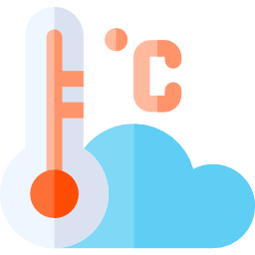





Hướng giải quyết vấn đề
Mục tiêu: xây dựng hệ thống website và ứng dụng di động cho việc theo dõi thông số môi trường.
Bổ sung các chức năng:
Nhận cảnh báo và phát âm thanh khi có cháy.
Xuất giá trị cảm biến theo định dạng CSV, XML.
Quản lý các thông tin người dùng và quản lý viên.

Slide 6

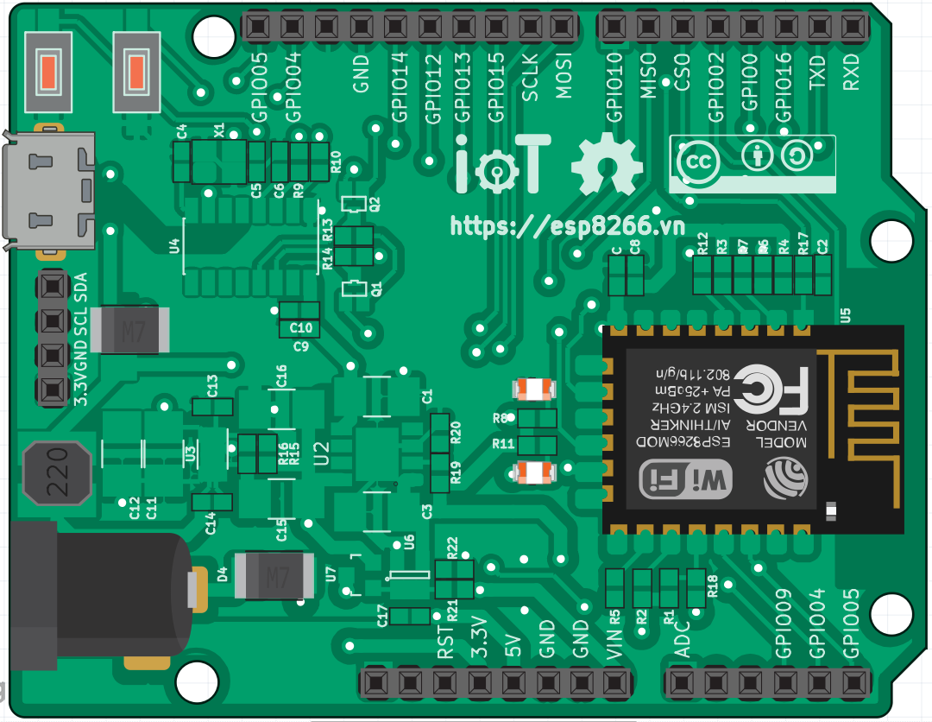

Phương pháp thực hiện
ReactJS
Các cảm biến
ThingSpeak
React Native
Google Firebase
Board mạch ESP8266

Slide 7


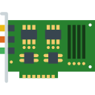
Internet of Things
Tham chiếu và
truyền dữ liệu
Thu thập dữ liệu
Phân tích dữ liệu
IoT device
(e.g., sensor)
IoT hub or
IoT gateway
User interface
(e.g., smartphone, Website)
CLOUD
Notes:
Internet of Things là tập hợp các thiết bị vật lý có khả năng kết nối, thu thập và chia sẻ dữ liệu với nhau, việc kết nối có thể thực hiện qua Wi-Fi, mạng viễn thông (3G, 4G), Bluetooth, hồng ngoại,... mà không cần đến sự tương tác trực tiếp giữa người với người, hay giữa người với máy tính.

Slide 8






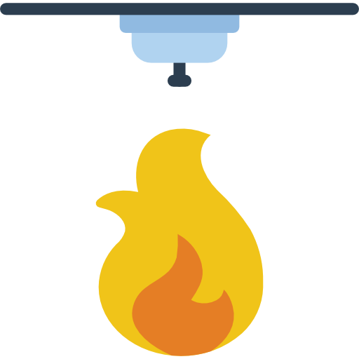
Cảm biến
Môi trường
Mạch thu thập
dữ liệu
Bộ thiết bị
ngoại vi
Mạch xử lý và điều khiển tín hiệu
Notes:
Cảm biến dùng để xác định sự thay đổi vật lý của môi trường, từ không điện (môi trường) sang có điện (qua bộ thu thập dữ liệu). Tín hiệu được xử lý và điều khiển tuỳ thuộc vào mục đích sử dụng mà đưa ra các lệnh điều khiển cho các thiết bị ngoại vi.

Slide 9
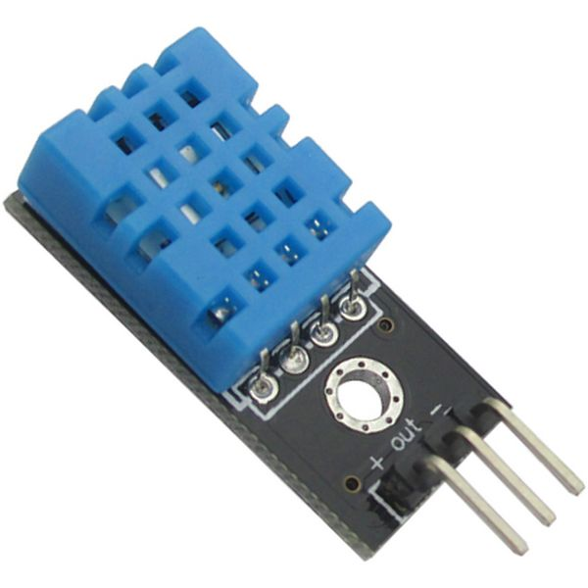
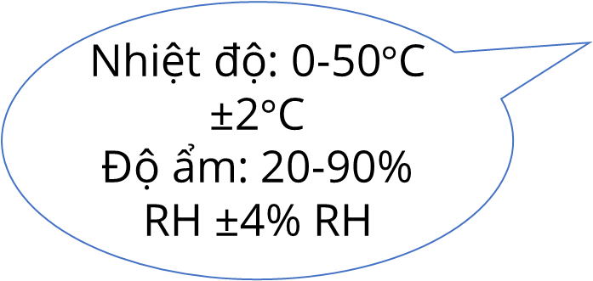
Cảm biến DHT 11
5.5mm
2m
Nhiệt độ: 0-50$°$C ±2$°$C
Độ ẩm: 20-90% RH ±4% RH
15.5mm
2.54mm
DHT 11 trong đề tài
Môi trường có nhiệt độ, độ ẩm thay đổi
Cảm biến
Truyền dữ liệu lên server
Hiển thị dữ liệu cho người dùng

Slide 10
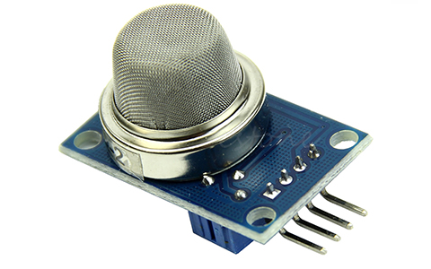

Cảm biến MQ 02
23mm
< 2m
Phạm vi đo:
0-1023ppm
Thời gian đáp ứng: ≤ 10 giây
35mm
20mm
MQ 02 trong đề tài
Môi trường có khói, khí gas
Cảm biến
Truyền dữ liệu lên server
Hiển thị dữ liệu cho người dùng

Slide 11
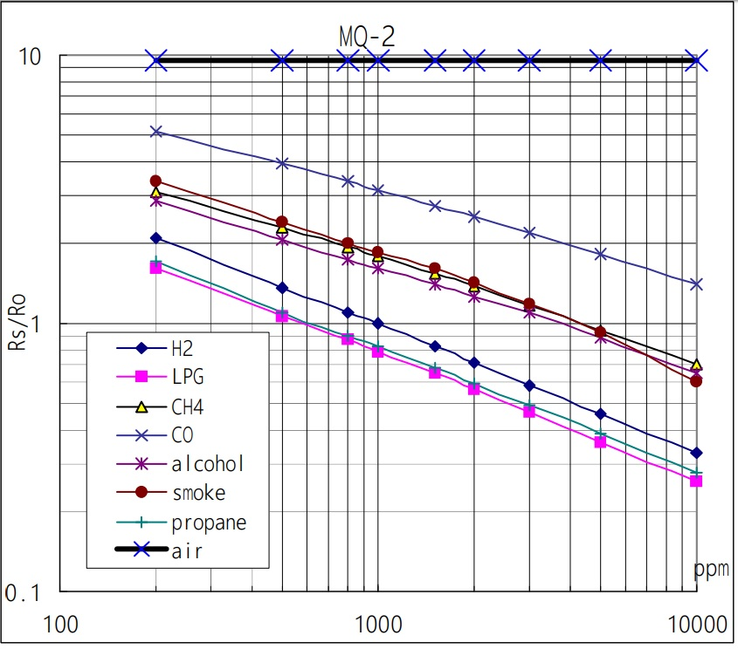
Cảm biến MQ 02
Sơ đồ hoạt động của MQ 02
Oxit bán dẫn (ZnO, SnO₂, WO₃,…)
Hấp thụ và khuếch tán phân tử khí
Gia nhiệt
200 – 300 độ C
Nhiệt độ
môi trường
Tính chất điện của cảm biến thay đổi
Các phân tử khí bị hấp thụ
Thay đổi tín hiệu nhận của cảm biến
Thiết bị ngoại vi
Độ nhạy của MQ 02

Slide 12
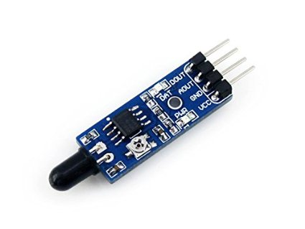

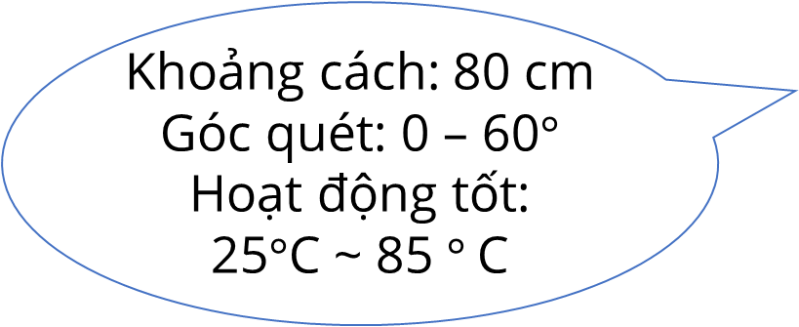
Cảm biến lửa
3 cm
< 1m
Khoảng cách: 80 cm
Góc quét: 0 – 60$°$
Hoạt động tốt:
25$°$C ~ 85 $°$C
1.5 cm
Cảm biến lửa trong đề tài
Môi trường có lửa
Cảm biến
Truyền dữ liệu lên server
Hiển thị dữ liệu cho người dùng

Slide 13
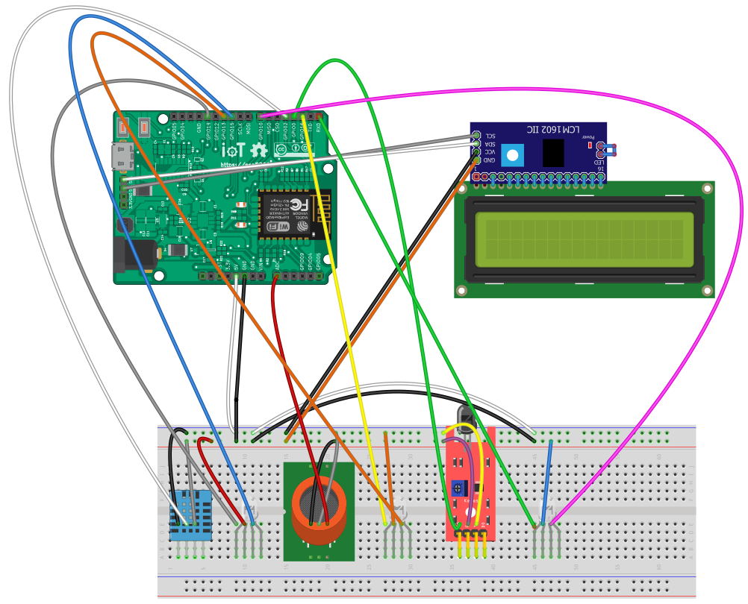
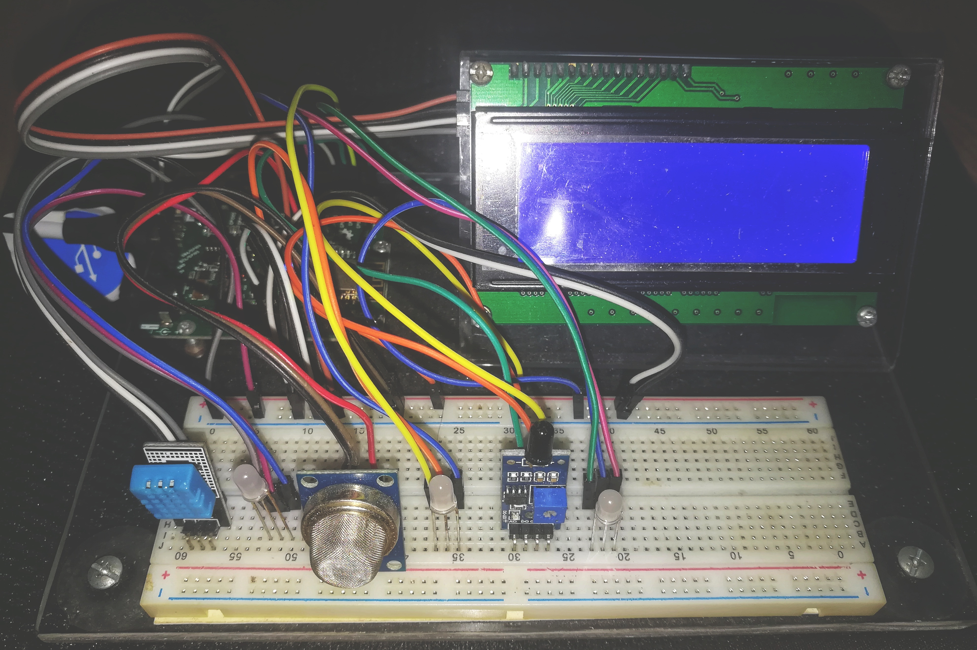
ESP8266 – IoT WiFi UNO
Hỗ trợ kết nối WiFi
Tương thích với Arduino UNO
Lập trình bằng C/C++
11 IO, 1 Analog
Hình mô phỏng
Hình thực tế

